Slide 1
04 고객데이터 분석 환경 구축

Slide 2

1. Google Colab
구글 Colab이란?
웹 브라우저에서 무료로 파이썬 프로그램을 테스트하고 저장할 수 있는 서비스
장점
언제 어디서든 인터넷만 되면 무료로 파이썬 프로그램 작성가능
머신러닝, 딥러닝에 필요한 거의 모든 라이브러리와 패키지 기본 설치
고가의 GPU, TPU를 무료로 사용가능

Slide 3
1. Google Colab
단점
작업시간에 제한이 있다. (12시간 미만, 유료서비스도 24시간)
코드 실행 도중에 런타임이 해제될 수 있다.
웹브라우저를 닫거나 오랜시간 컴퓨터를 사용하지 않으면 런타임이 해제될 수 있다.

Slide 4
1. Google Colab
구글 코랩에 접속
https://colab.research.google.com/
구글 계정으로 로그인

Slide 5
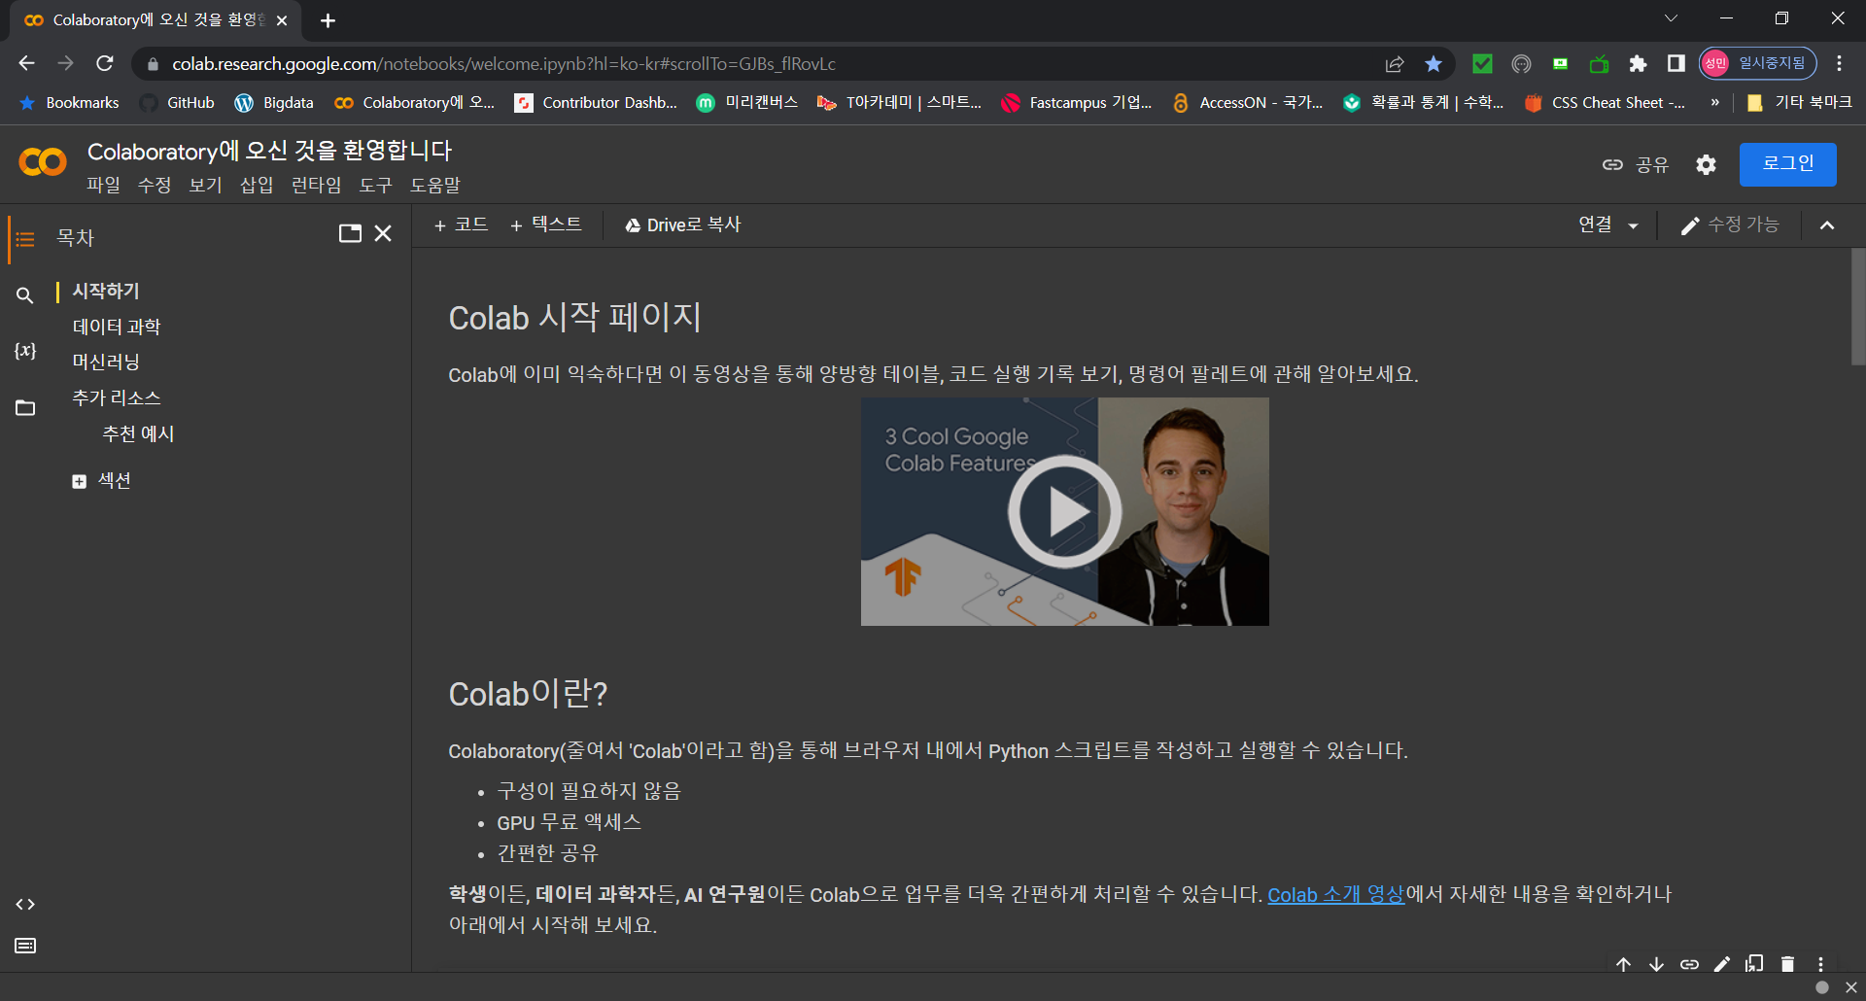
1. Google Colab https://colab.research.google.com/
구글 계정으로
로그인

Slide 6
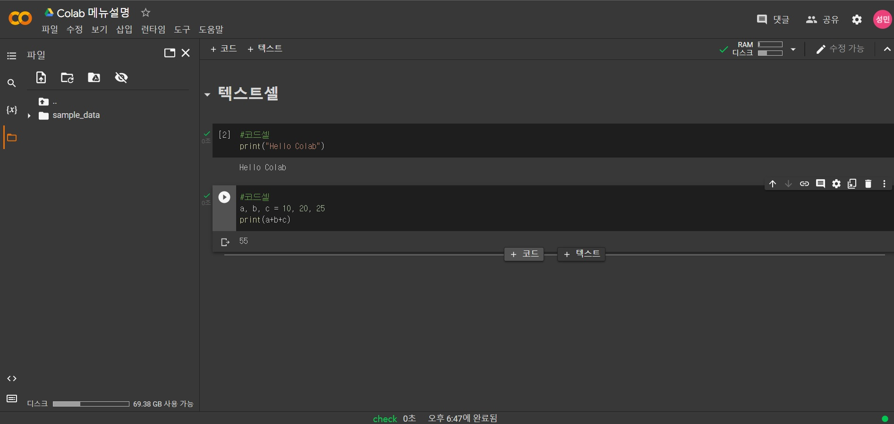
2. Colab 화면 구성
상단 메뉴
텍스트 셀
런타임 연결 상황
코드 셀
코드 셀
좌측 메뉴
코드 셀 추가
텍스트 셀 추가

Slide 7
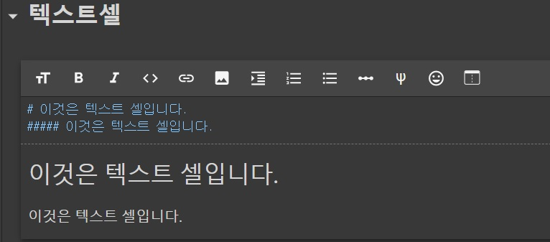
3. 텍스트 셀과 메뉴

Slide 8







3. 텍스트 셀과 메뉴
현재 라인을 제목으로
선택한 글자를 굵게
선택한 글자를 이탤릭체로
코드 블록 넣기
선택한 글자를 링크로
현재 커서 위치에 이미지 넣기
현재 커서 위치에서 들여쓰기

Slide 9






3. 텍스트 셀과 메뉴
현재 커서 위치에 글머리 기호 목록 만들기(숫자)
현재 커서 위치에 글머리 기호 목록 만들기(기호)
현재 커서 위치에 가로줄 넣기
LaTex 수식 입력하기
이모티콘 넣기
미리보기 창 위치 변경

Slide 10
Google Colab 환경 설정 - 한글 폰트 설치
경고 지우기
나눔 폰트 설치 및 캐시 삭제
런타임 - 런타임 재시작(Ctrl+M)
matplotlib에 나눔폰트 적용
import warnings
warnings.filterwarnings(action='ignore')
!sudo apt-get install -y fonts-nanum
!sudo fc-cache -fv
!rm ~/.cache/matplotlib -rf
import matplotlib.pyplot as plt
plt.rc('font', family='NanumBarunGothic')

Slide 11
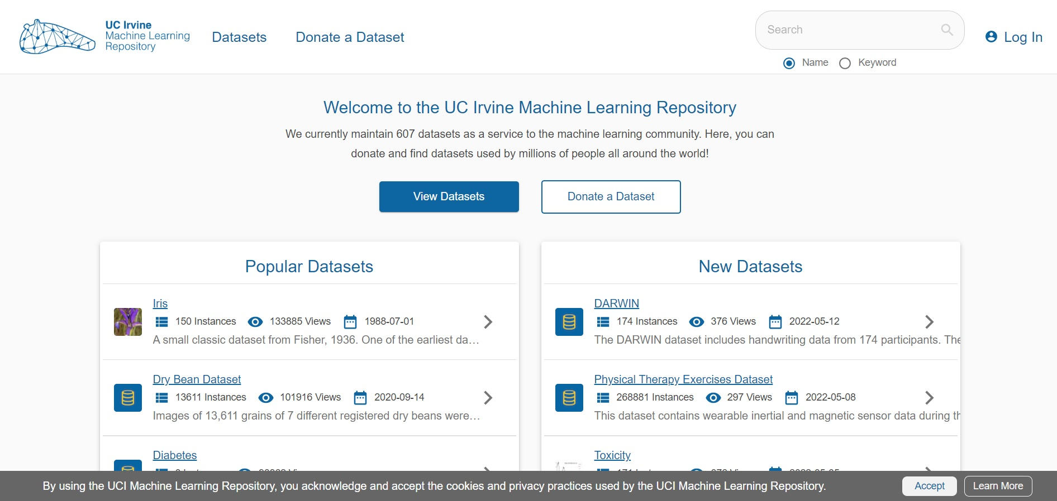
분석 데이터 Upload - Google Drive
UCI Repository 접속: https://archive-beta.ics.uci.edu/
online retail 검색

Slide 12
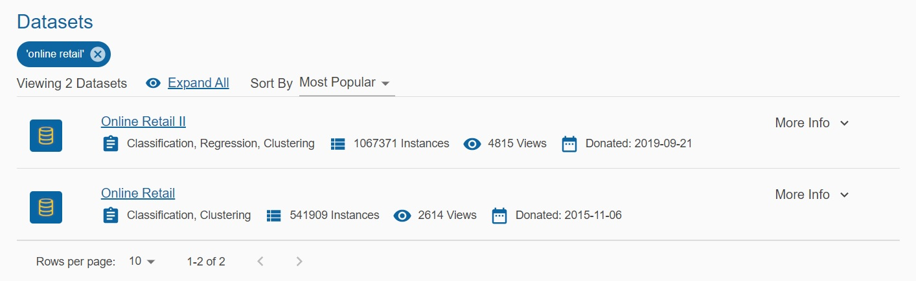
분석 데이터 Upload - Google Drive
online retail 클릭

Slide 13
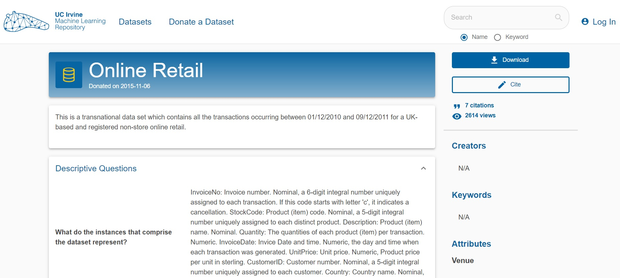
분석 데이터 Upload - Google Drive
Download 클릭
데이터에 대한 설명

Slide 14
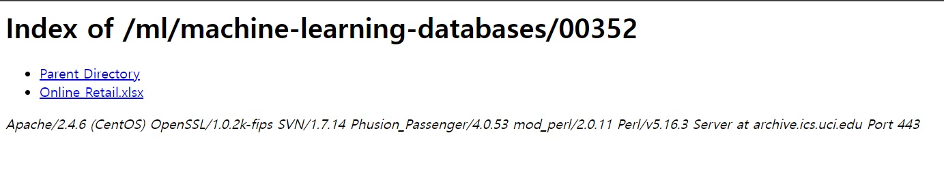
분석 데이터 Upload - Google Drive
online retail .xlsx 클릭해 다운로드

Slide 15
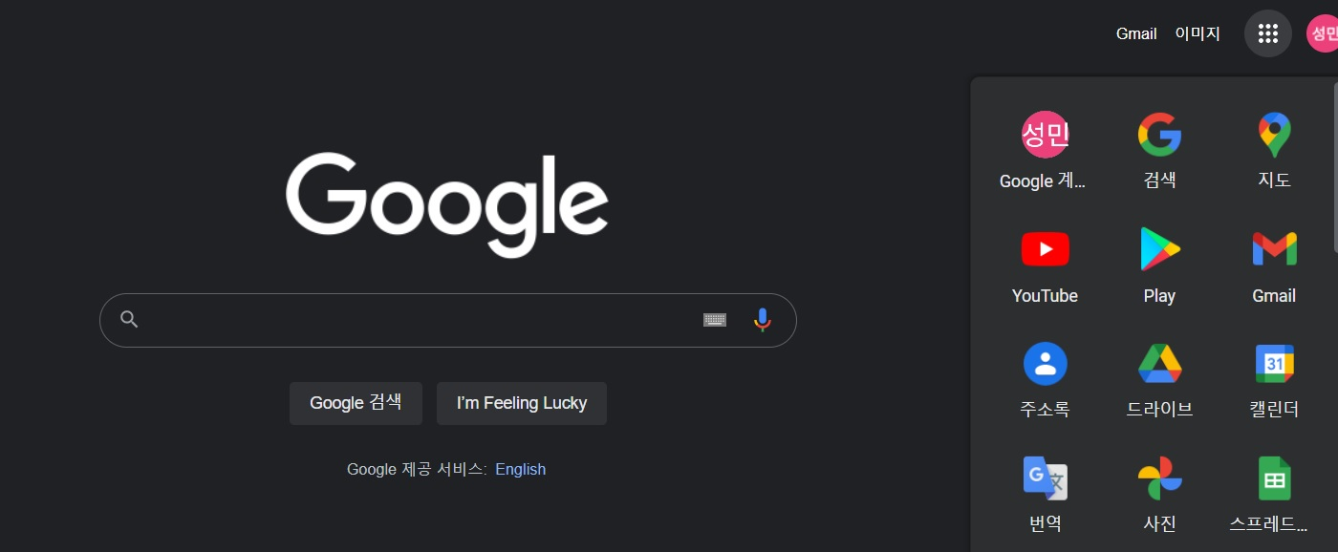
Google 로그인 후 드라이브 선택
클릭
클릭

Slide 16
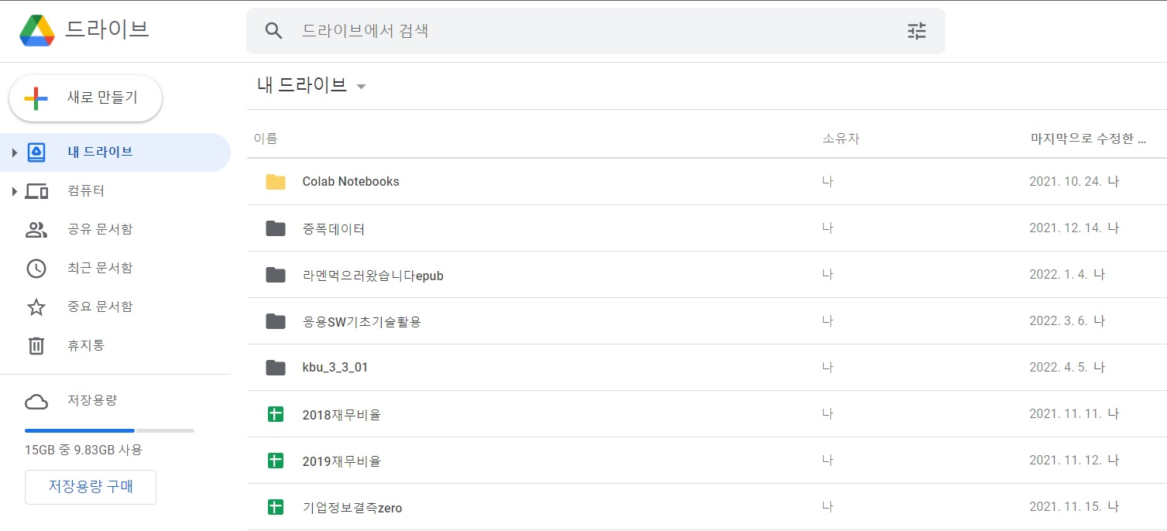
구글 드라이브의 Colab Notebooks 폴더 선택
Colab Notebooks 클릭

Slide 17
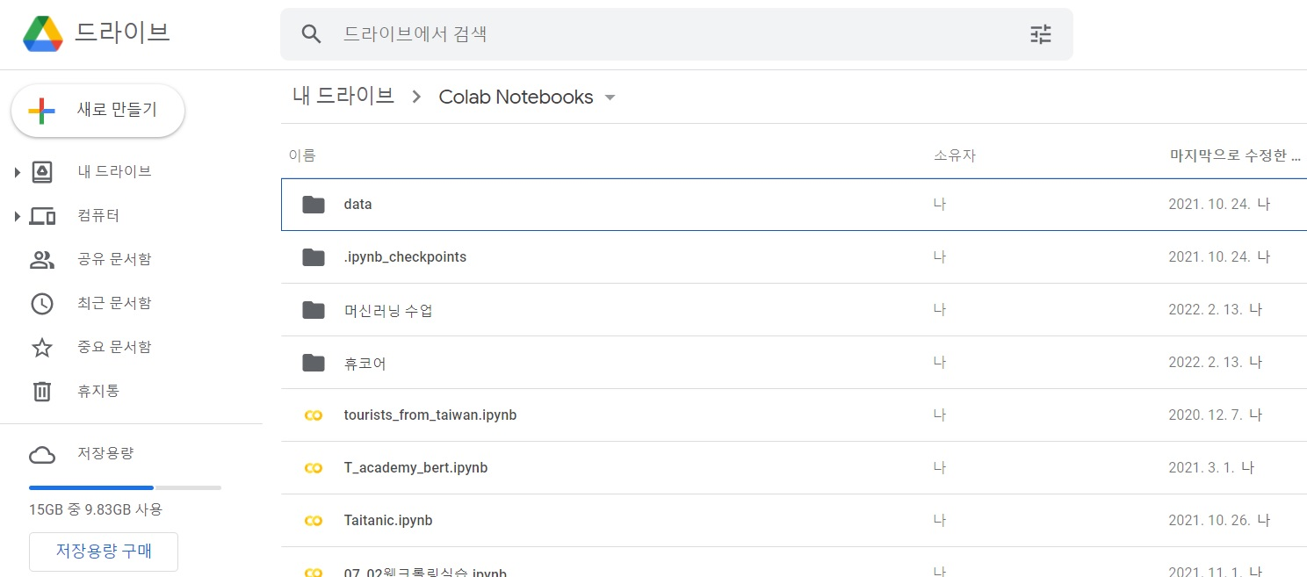
data 폴더 생성
마우스 우클릭 새폴더 만들기로 data 폴더 생성

Slide 18
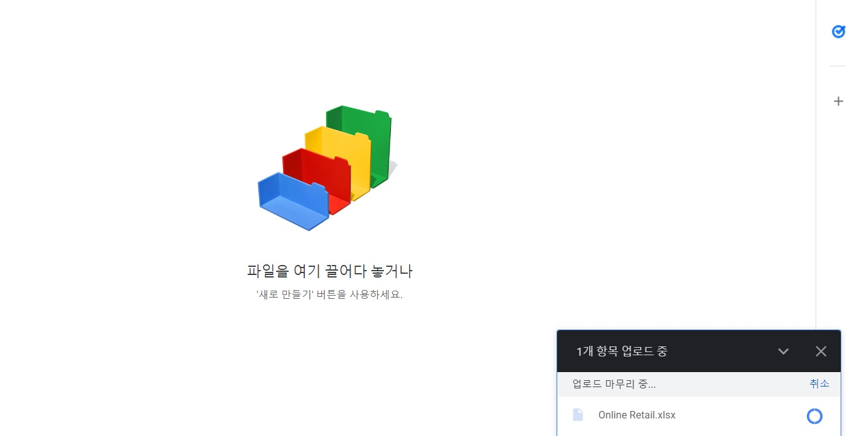
data 폴더에 online retail.xlsx 파일 업로드

Slide 19
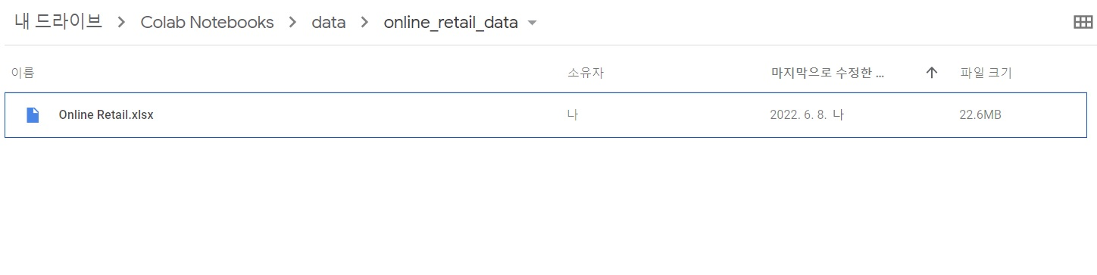
Online Retail.xlsx 파일 업로드 확인

Slide 20
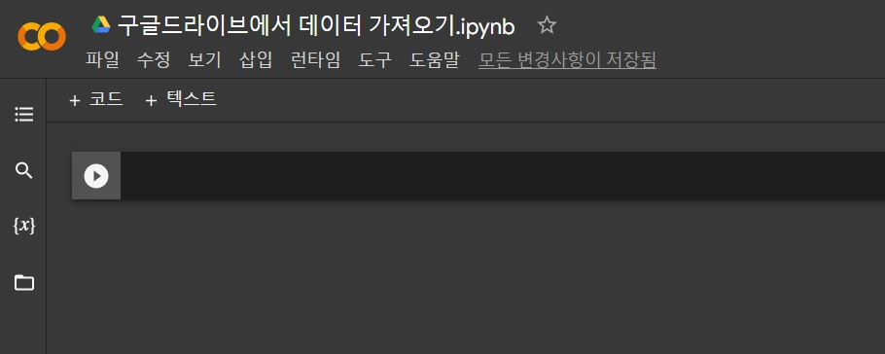
Colab에 구글 드라이브 연결
마우스 클릭

Slide 21
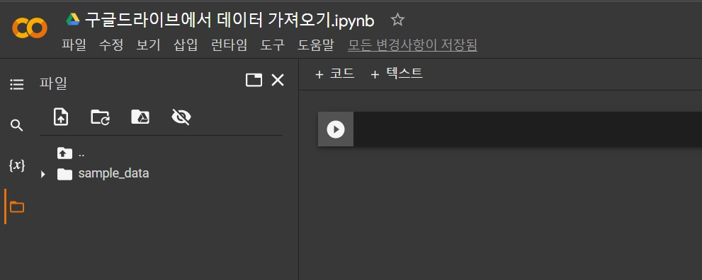
Colab에 구글 드라이브 연결
마우스 클릭

Slide 22
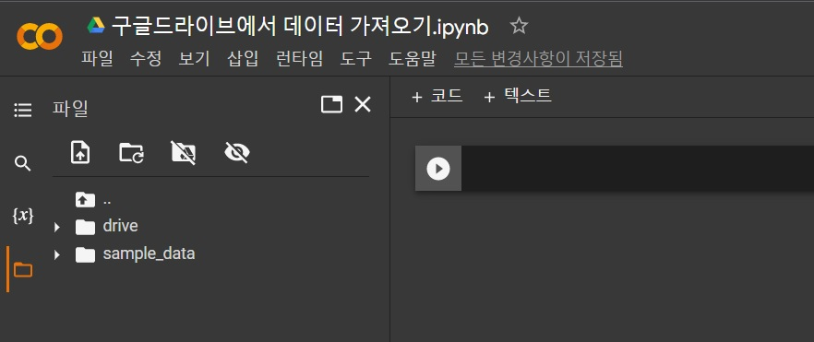
Colab에 구글 드라이브 연결
마우스 클릭

Slide 23
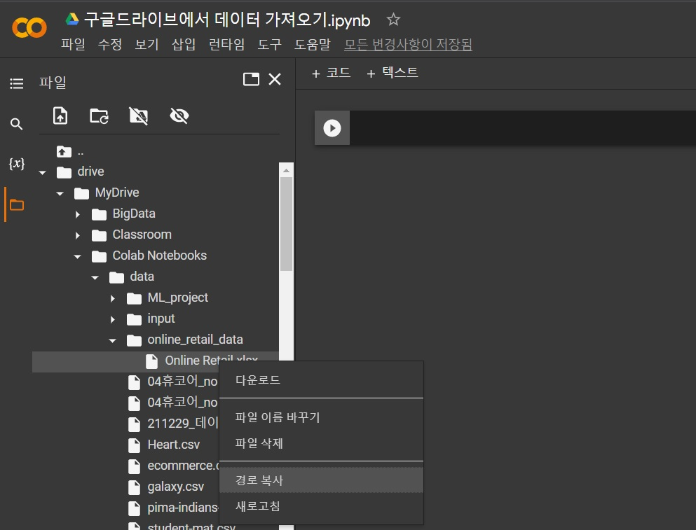
Colab에 구글 드라이브 연결
drive - MyDrive - Colab Notebooks - data 폴더에 Online Retail.xlsx 파일 선택.
마우스 우클릭 후 경로 복사
마우스 클릭

Slide 24
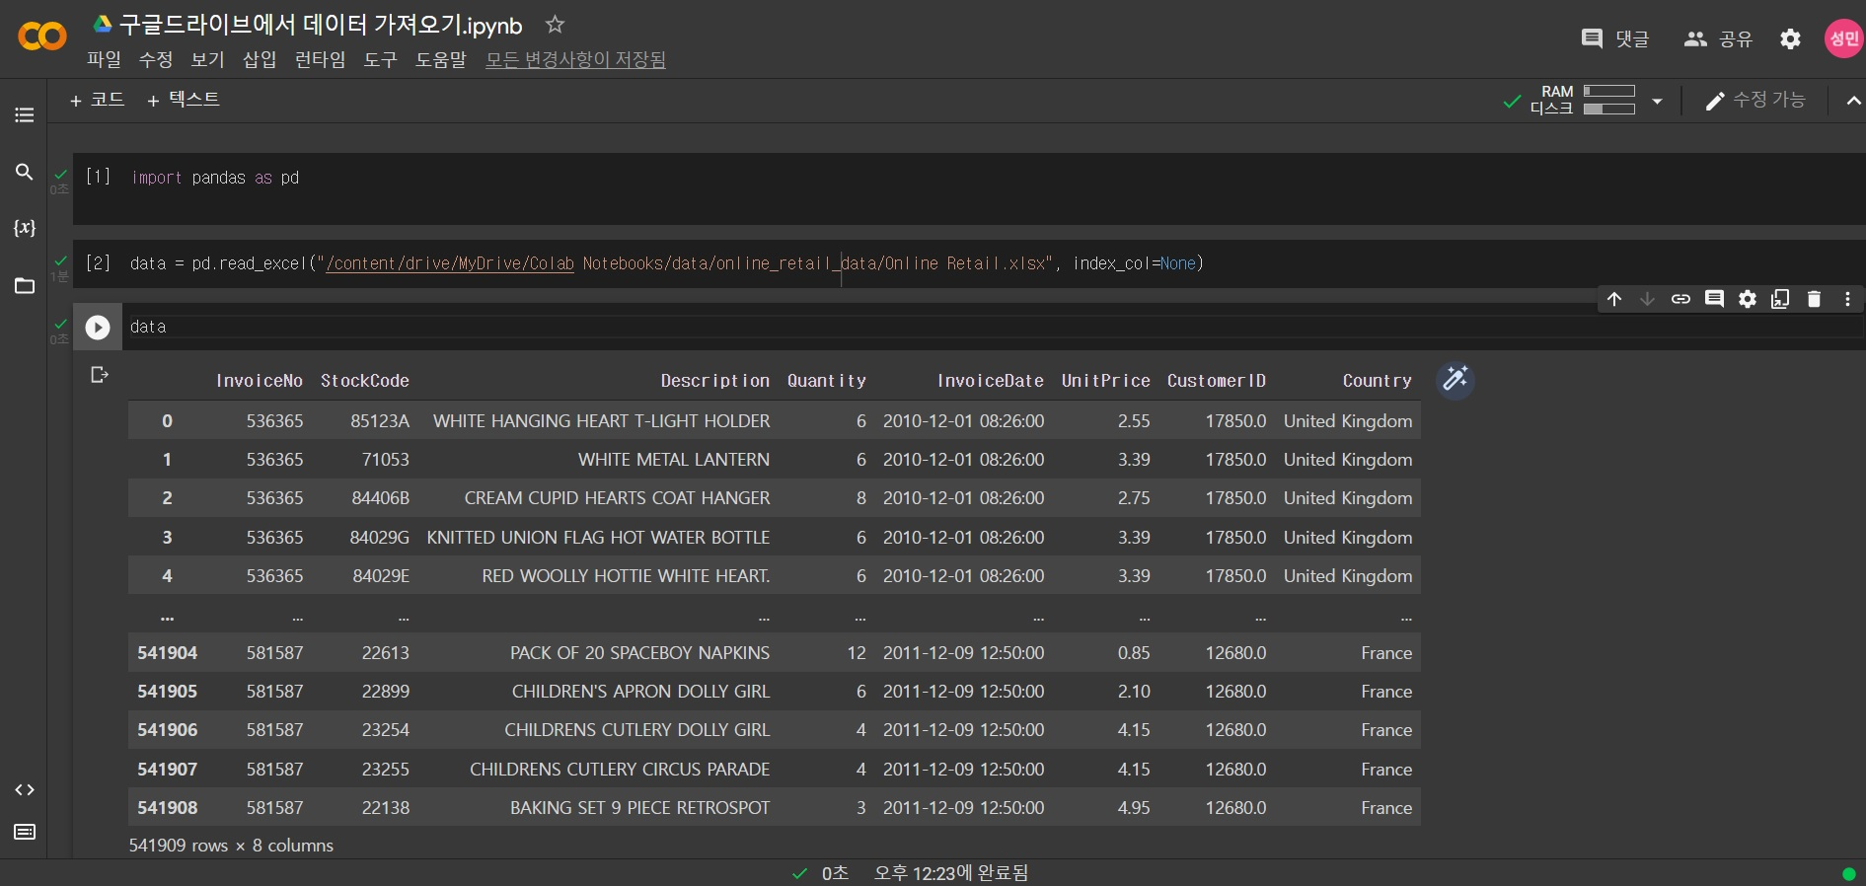
Colab에 구글 드라이브 연결
판다스 read_excel 명령어로 Online Retail.xlsx 파일 읽어오기
import pandas as pd
data = pd.read_excel(”복사한 경로”, index_col=None)
data

